Slide 1
Фильтрация выбросов в высокочастотных временных рядах измерений скорости ветра и концентрации парниковых газов на ковариационных станциях с применением современных методов машинного обучения
Касаткин Александр Ярославович,
студент 4го курса, кафедра термогидромеханики океана
Научный руководитель: Криницкий Михаил Алексеевич
1/14

Slide 2
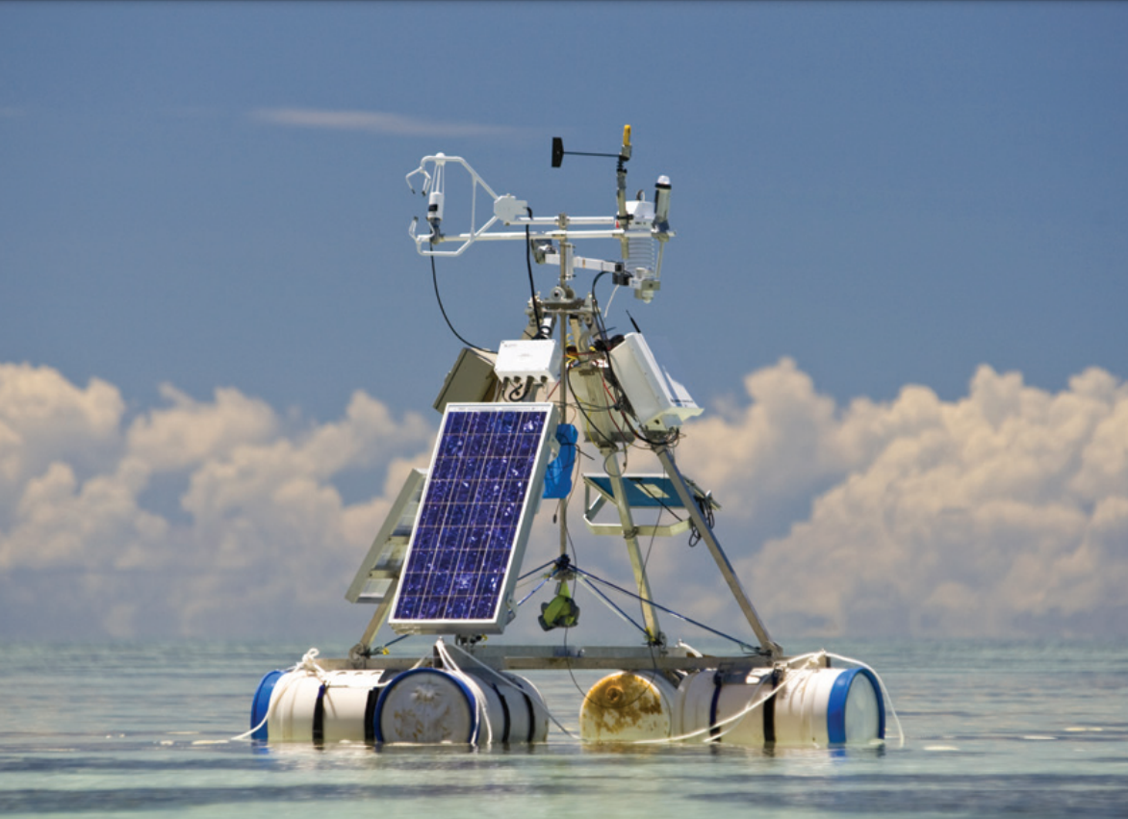
Измерения потоков климатически активных газов (КАГ)
Мониторинговые измерения потоков КАГ проводятся с использованием ковариационных станций
2/14

Slide 3
Измерения потоков климатически активных газов (КАГ)
Метод вычисления потоков КАГ: ковариации турбулентных пульсаций
$$\boxed{F=\overline{ρ_{a}ws}}$$
$$F=\overline{(\overline{ρ_{a}}+ρ_{a}^{′})(\overline{w}+w^{′})(\overline{s}+s^{′})}$$
$$\boxed{F≈\overline{ρ_{a}^{′}} \overline{w_{′}^{′}s_{′}^{′}}}$$
Для достоверной оценки потоков необходимо фильтровать аномалии, шумы, пропуски
3/14

Slide 4
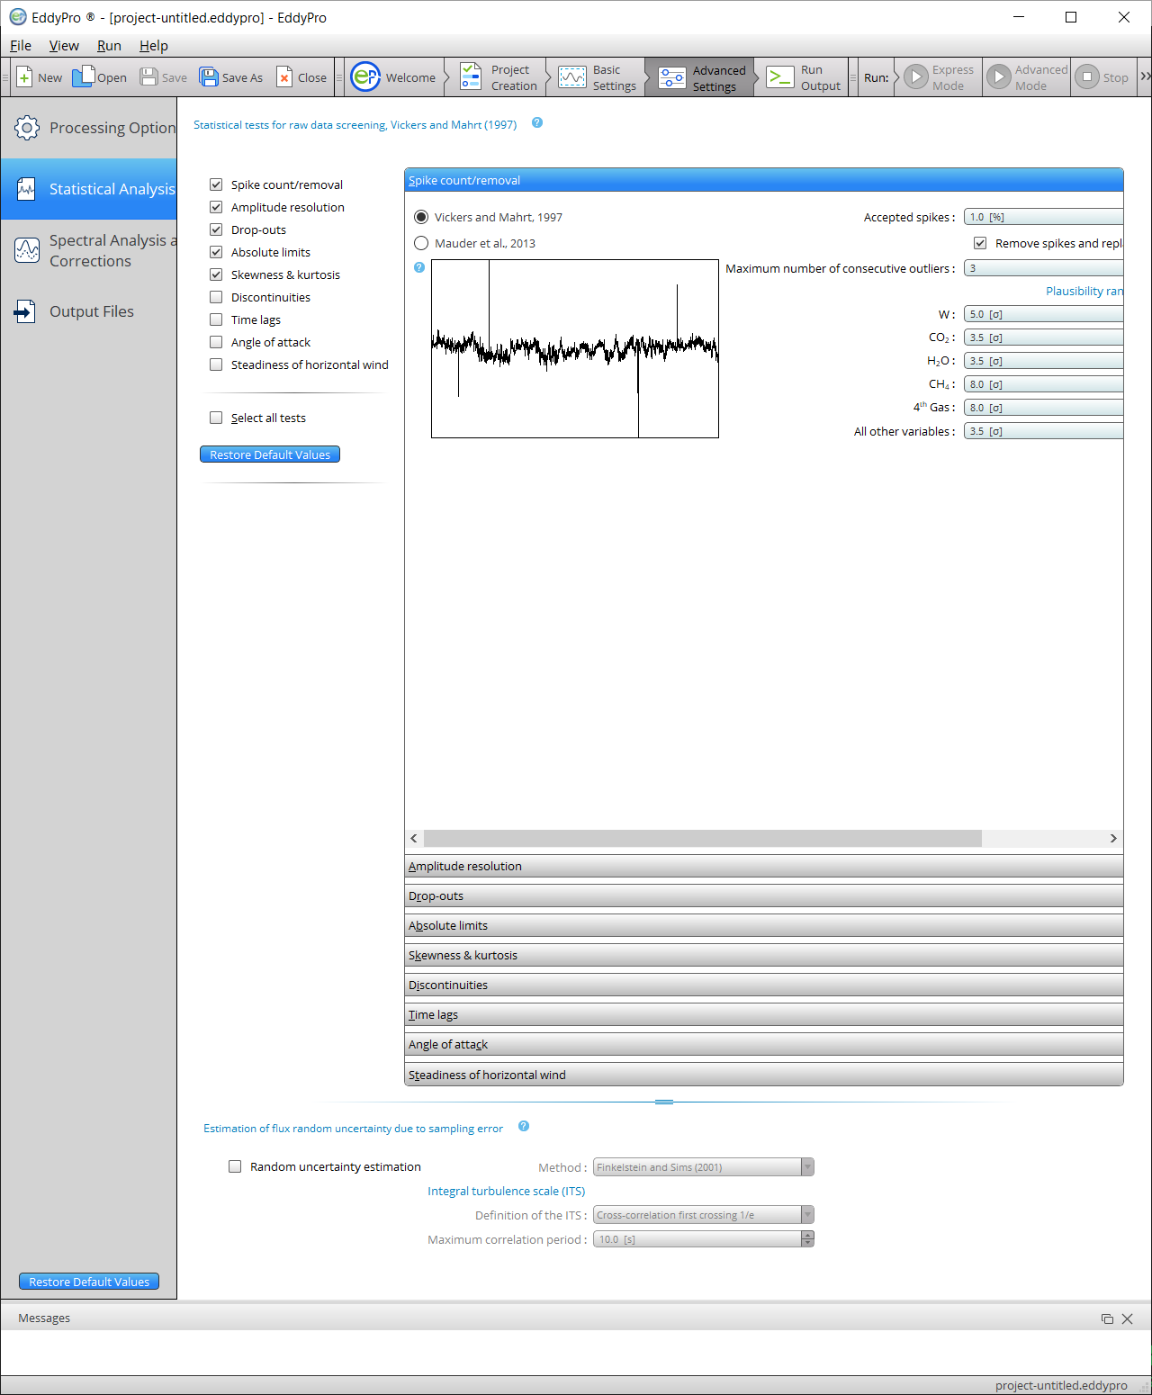
Статистический метод фильтрации аномалий
Программа EddyPro для поиска аномалий статистическими и эвристическими методами
4/14

Slide 5
Методы МО для идентификации аномалий
Существующие статистические и эвристические методы идентификации сложны, от их настройки зависит точность вычисления потоков; можно применять методы МО
Для применения контролируемых методов МО необходима разметка (отмеченные аномалии)
Объем разметки, как правило, невелик
Экспертная разметка - долгий трудоёмкий процесс
Особенность: аномалия во временном ряде – нечеткое понятие, определяется экспертом
5/14
Notes:
Выводы по слайду:
попытаемся заменить существующие методы идентификации аномалий методами, основанными на МО
Как правило, аномалий немного, поэтому можно применять методы, основанные на их идентификации как идентификации редких событий
Это редкие события – поэтому, скорее всего, методы классификации сработают не очень хорошо
Поэтому будем формулировать методы поиска выбросов как поиск статистических аномалий

Slide 6
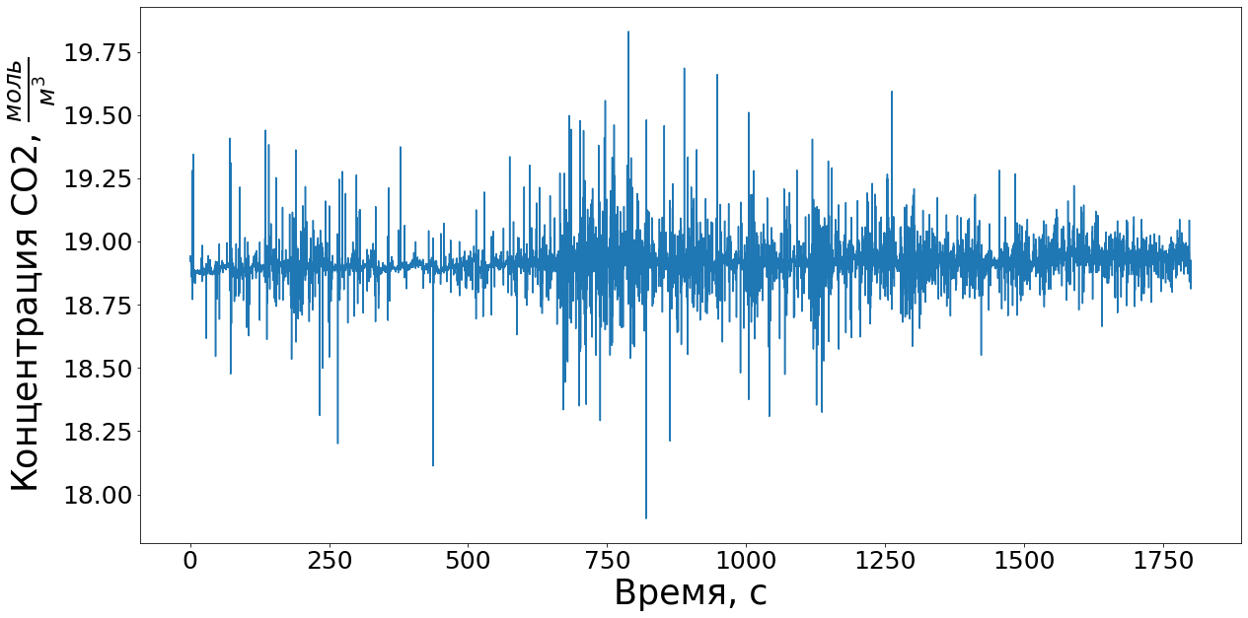
Разведочный анализ данных
Данные, получаемые на ковариационных станциях – высокочастотные (20 Гц) временные ряды, содержащие информацию об изменении значений физических величин с течением времени.
Иногда в данных появляются выбросы, которые нужно идентифицировать.
Данные, с которыми происходит работа, получены с томского карбонового полигона 30го декабря 2020 года.
6/14

Slide 7
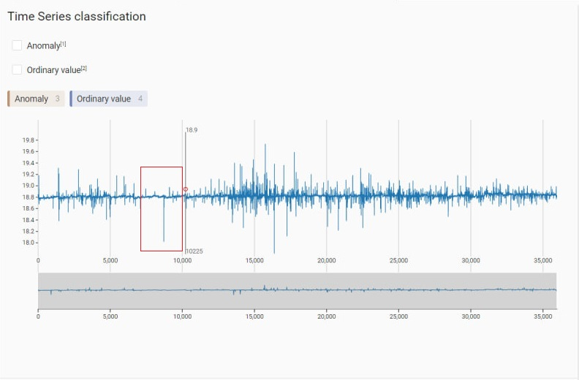
Процесс разметки с помощью label-studio
Размечено 48 файлов по 30 минут каждый (суммарное время 24 часа)
Найдено 8064 аномалий, что составляет 0.5% всех временных отсчетов
7/14
Notes:
Сказать, для чего проведена разметка?
Настройка гиперпараметров (выбор лучшей модели из набора с разными гиперпараметрами) и выбор лучшего типа модели.

Slide 8
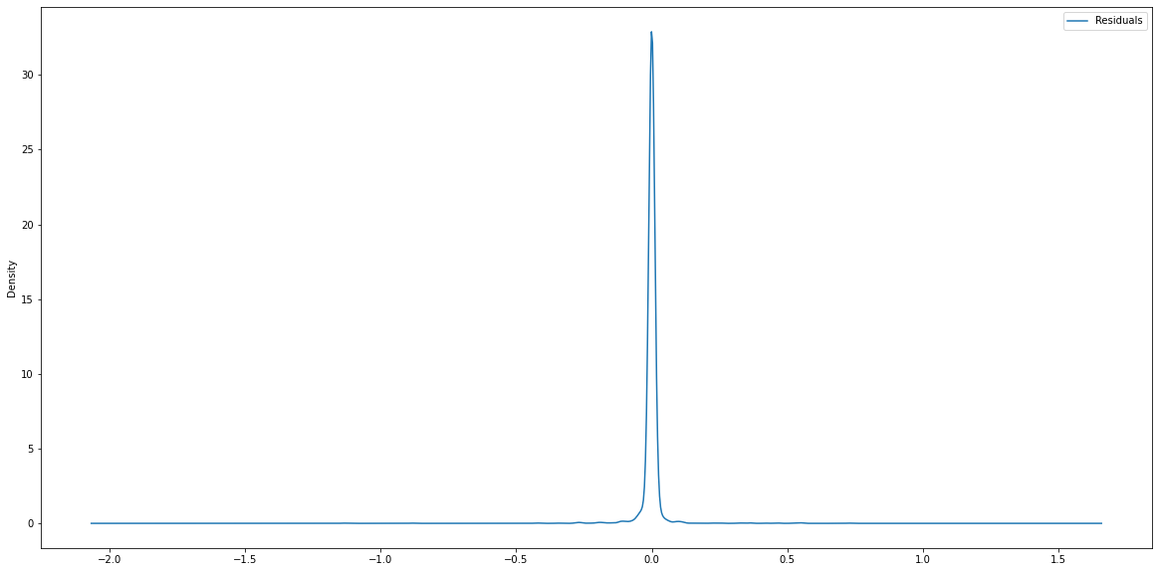
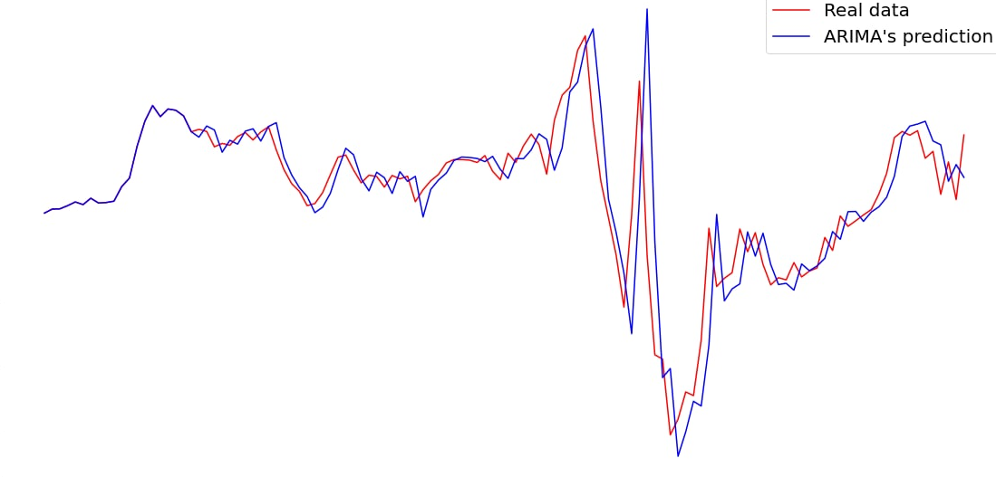
Схема поиска статистических аномалий
Поиск аномалий по величине ошибки
Полученная классификация
Прогнозирование временного ряда
0
0
0
1
0
…
1
0
0
0
0
0
8/14

Slide 9
Схема поиска аномалий методом классификации
Полученная классификация
Временной ряд
Разметка
18.932
18.934
18.931
18.929
18.936
…
18.915
18.912
18.926
18.813
18.923
18.912
0
0
0
1
0
…
0
1
0
0
0
0
0
0
0
1
0
…
1
0
0
0
0
0
Настроенная
модель
9/14

Slide 10
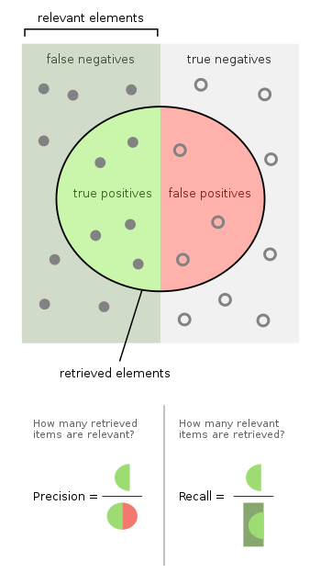
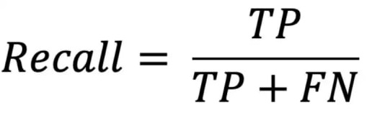
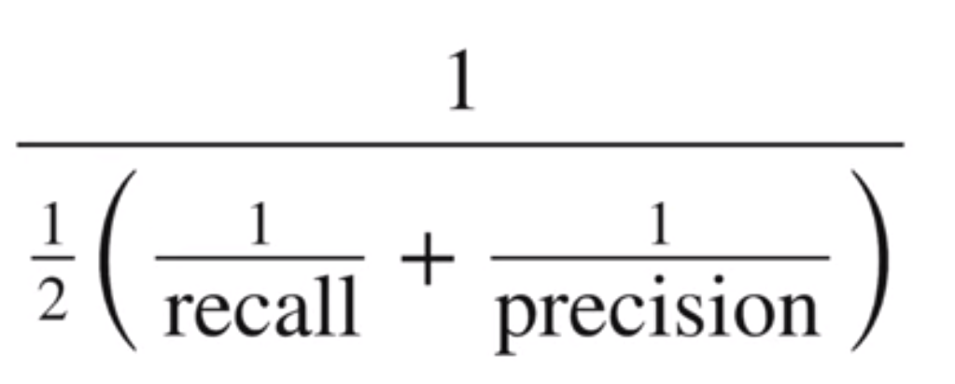
Мера качества
Мера качества – f1-score:
10/14

Slide 11
Подходы для решения задачи
Примитивные методы (константный ответ, произвольный ответ)
Модель прогноза временного ряда ARIMA
Модель Catboost для прогнозирования временного ряда:
- В подходе авторегрессии
- С расширенным признаковым описанием событий временного ряда
Модель LSTM для прогнозирования временного ряда:
- В подходе авторегрессии
- С расширенным признаковым описанием событий временного ряда
Модель Catboost в подходе классификации
11/14

Slide 12
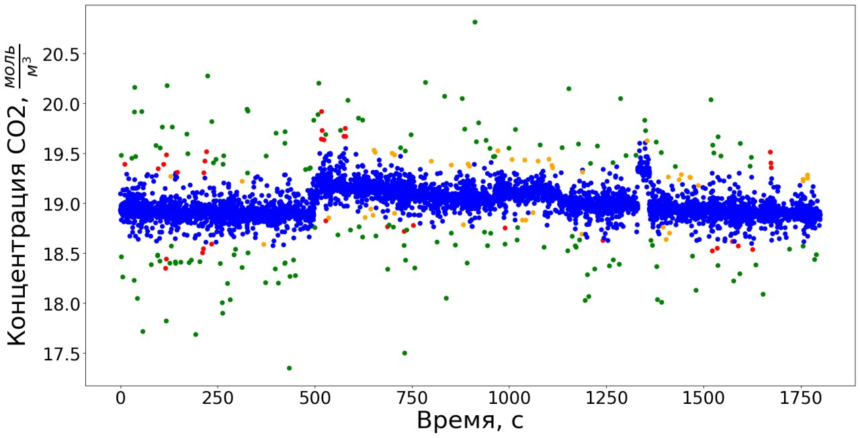
Результаты LSTM в подходе авторегрессии
TP – зеленый
FP – красный
FN – оранжевый
TN - синий
12/14

Slide 13
Результаты
 | kσ, | Несимметричный перцентиль
ARIMA | 0.506 | 0.513
Catboost авторегрессия | 0.749 | 0.751
Catboost c признаками W, U, V | 0.751 | 0.754
LSTM авторегрессия | 0.793 | 0.812
LSTM с признаками W, U, V | 0.733 | 0.745
Catboost классификация | 0.48
 | 0 | 1 | random
Примитивные методы | 0 | 0.0067 | 0.0069
13/14

Slide 14
Заключение
Сформулированы и настроены методы идентификации аномалий на основе методов машинного обучения в высокочастотных временных рядах мониторинговых измерений концентрации CO2; оценена их эффективность
Метод идентификации аномалий, основанный на подходе авторегрессии, показывает наилучшее качество (F-score = 0.812)
Модели МО демонстрируют высокое качество прогноза временного ряда в подходе авторегрессии
14/14

